Slide 1
R·二年级数学上册
四
厘米和米
练一练

Slide 2
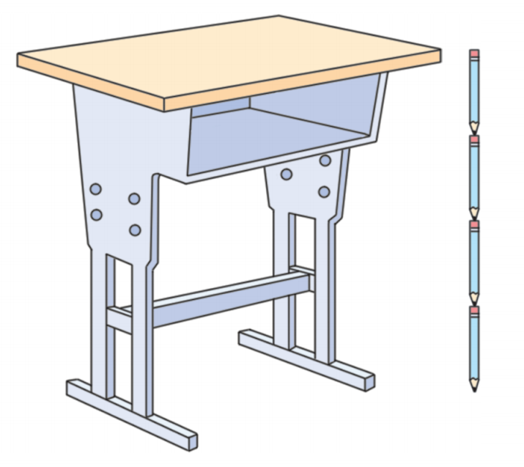
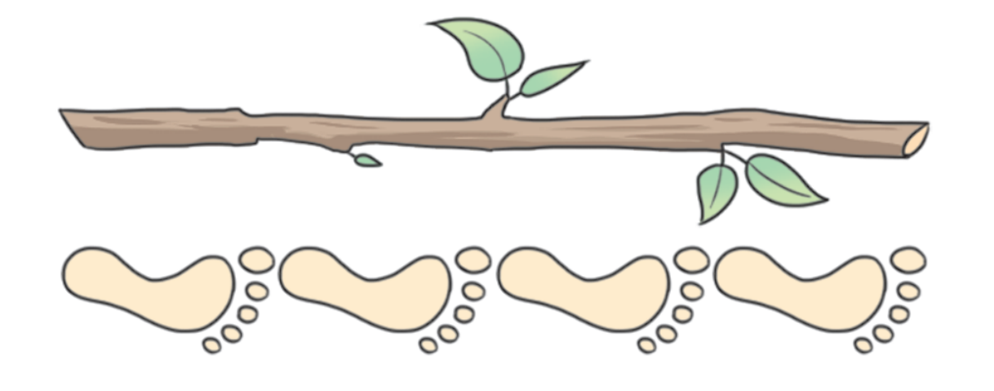
巩固练习
1
填一填。
【课本59页 练一练 第1题】
4
木棍有( )个脚长
4
课桌高有( )根铅笔长

Slide 3
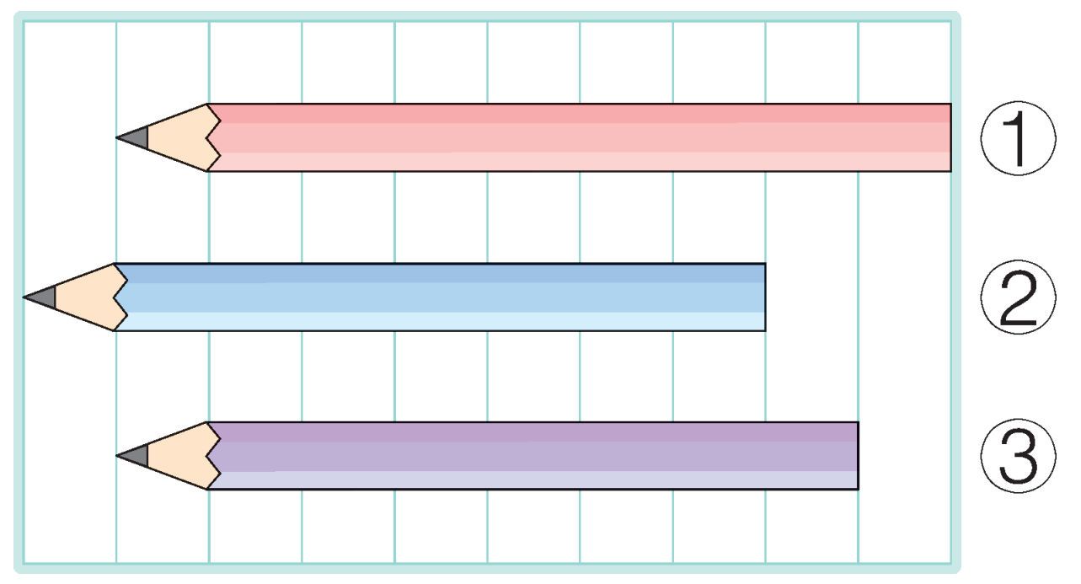
比一比：( )号铅笔最长。
2
①
【课本59页 练一练 第2题】

Slide 4
3
在 里填上“>”“<”或“=”。
【课本59页 练一练 第3题】
10米 10厘米
100厘米 1米
>
=
80厘米 1米
<

Slide 5
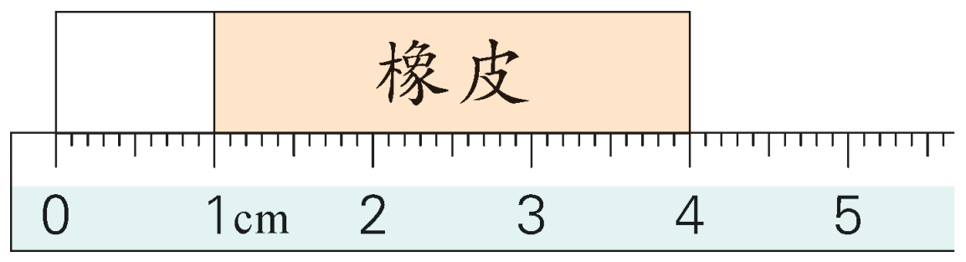
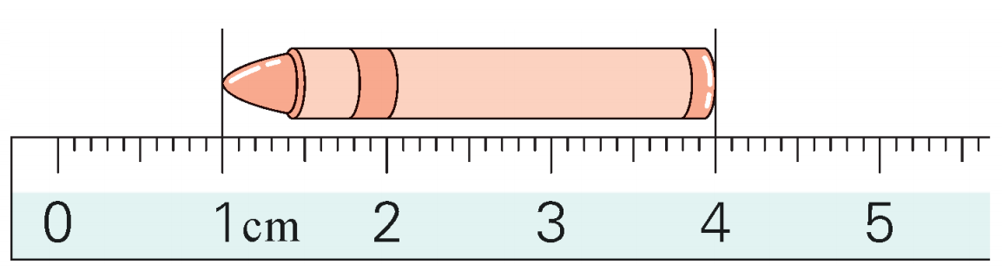
4
填一填。
【课本59页 练一练 第4题】
长( )厘米
长( )厘米
4
3

Slide 6

5
拿一根绳子，量出1米、2米给同学看一看，感受一下它们有多长。
【课本59页 练一练 第5题】
用米尺直接测出1米的长度；测出1米后，做好标记，紧接着再测出1米的长度，就是2米的长度。

Slide 7
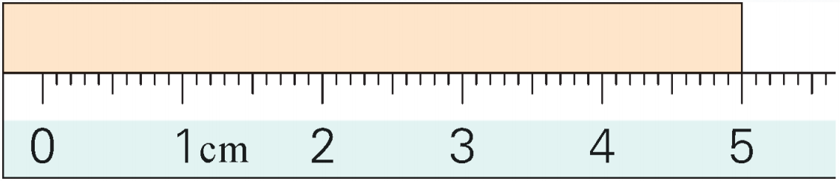
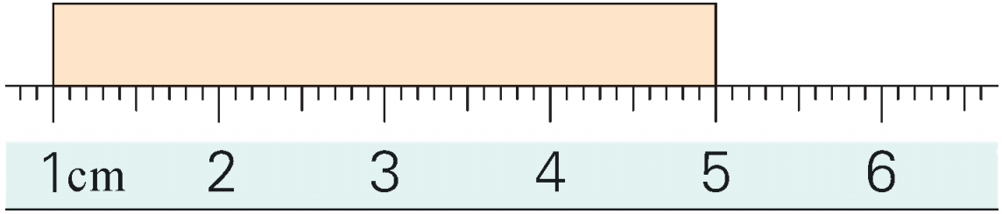
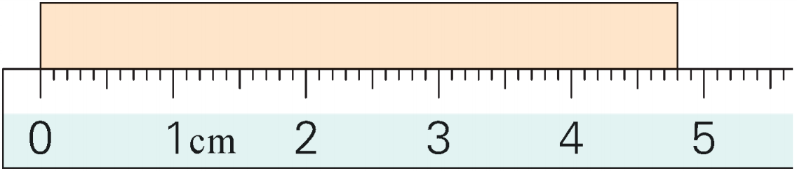
6
哪些测量的结果对？在( )里画“√”。
【课本60页 练一练 第6题】
长5厘米
( )
长4厘米
( )
大约5厘米长
( )
√
√

Slide 8
7
估一估，量一量。
【课本60页 练一练 第7题】
要测量的长度 | 估 计 | 测 量
橡皮长 | ( )厘米 | ( )厘米
铅笔长 | ( )厘米 | ( )厘米
数学书长 | ( )厘米 | ( )厘米
跳绳长 | ( )米( )厘米 | ( )米( )厘米
6
5
17
18
25
26
2
50
2
48

Slide 9
8
一条绳子长1米，剪去30厘米，这条绳子还剩多少厘米？
【课本60页 练一练 第8题】
1米=100厘米
100-30=70(厘米)
口答：这条绳子还剩70厘米。

Slide 10
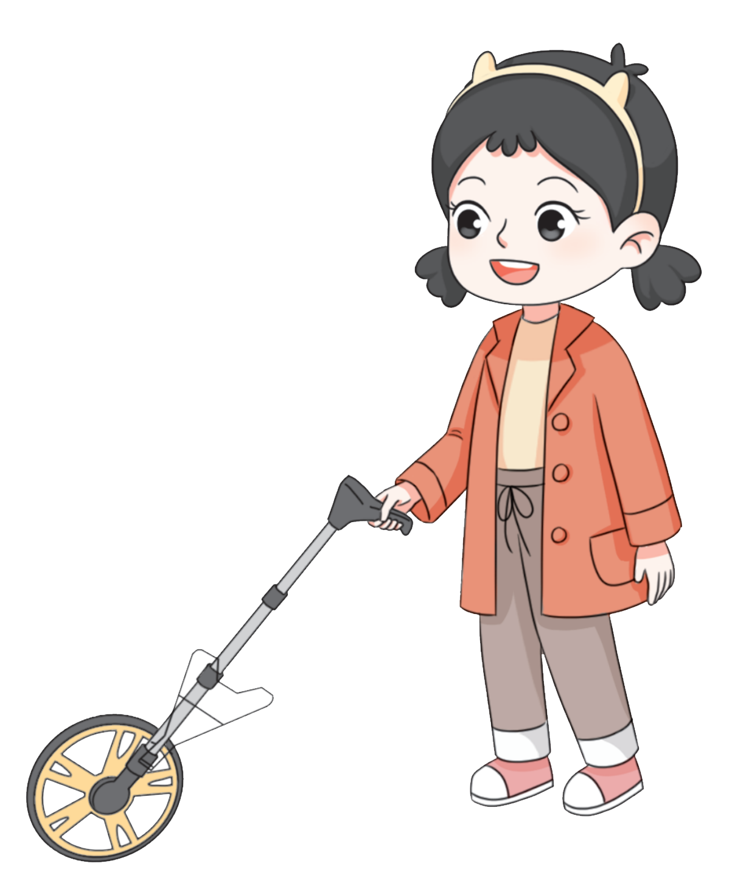
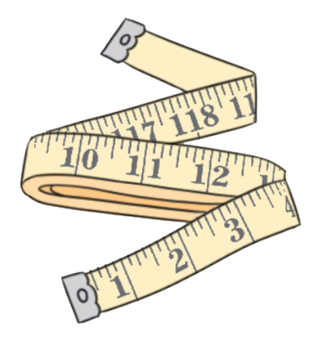
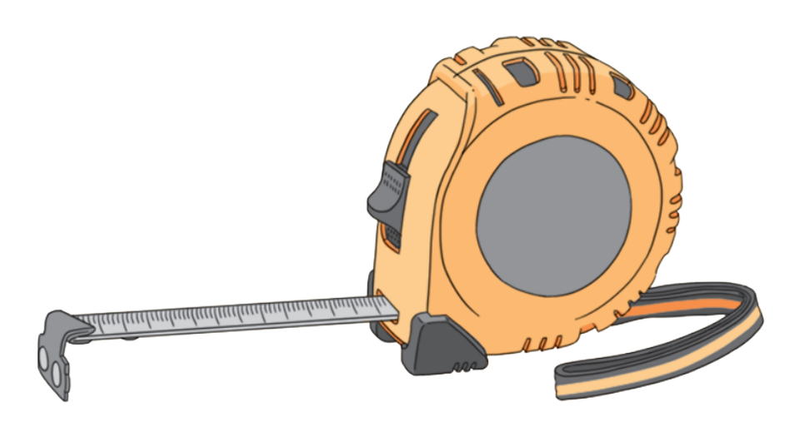
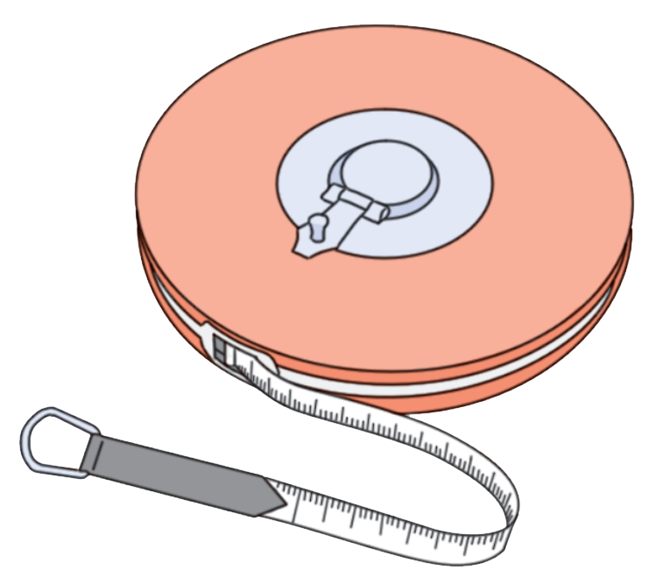
你知道吗？
下面是一些测量长度的工具。
软尺
卷尺
皮尺
测量轮

Slide 11
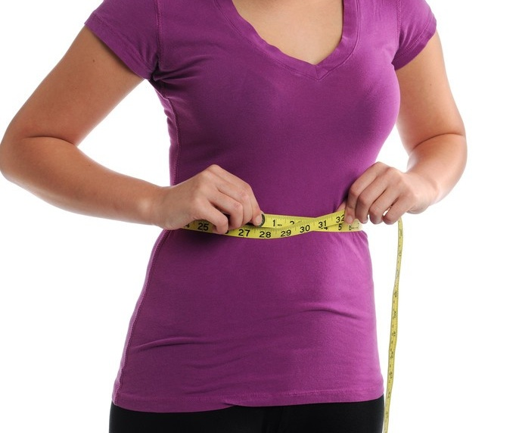
软尺
可卷起来携带。
测量腰围

Slide 12
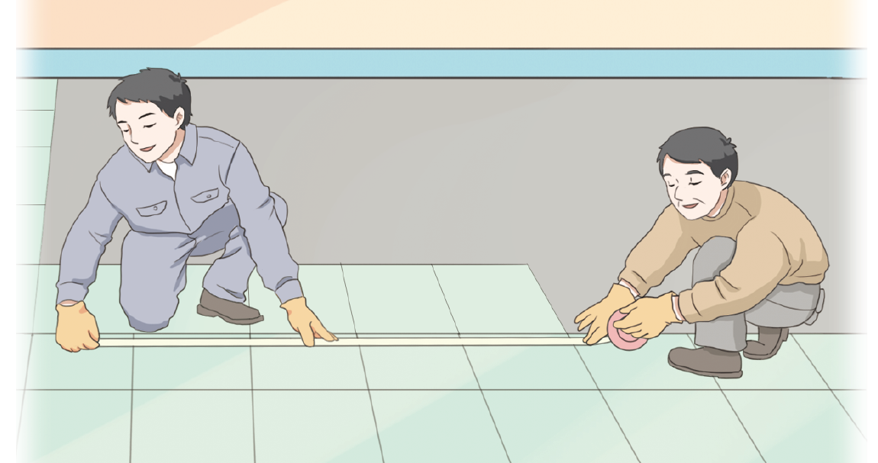
皮尺
卷尺
测量距离。

Slide 13
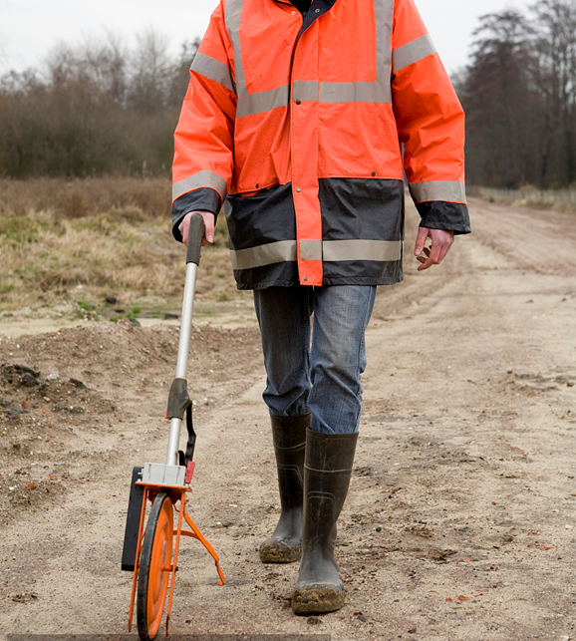
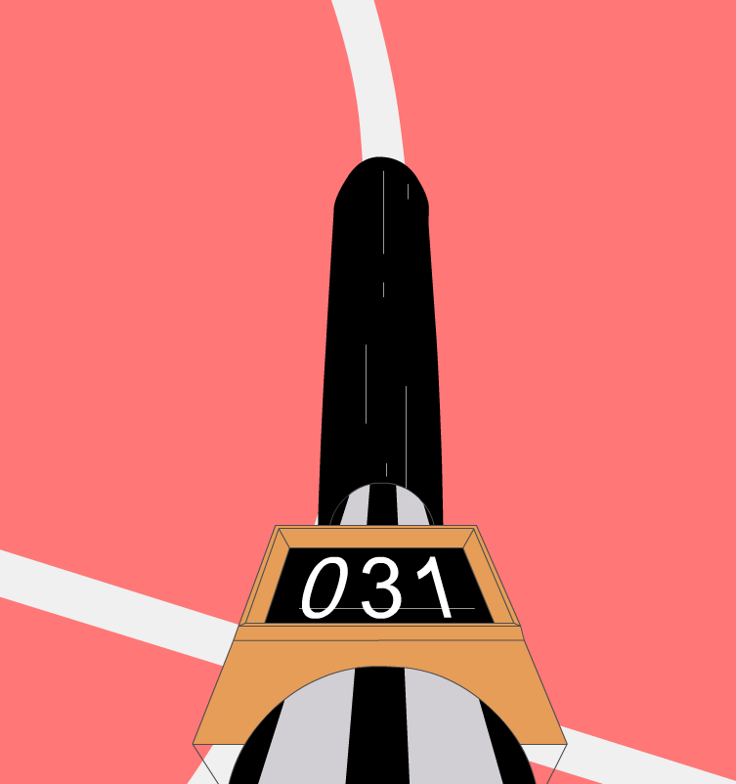
计数器
测量长距离及弯道

Slide 14
课堂小结
通过本节课的练习，你有哪些收获？

Slide 15

课后作业
完成状元成才路系列丛书相关课时习题。

